Slide 1

UNIOESTE - UNIVERSIDADE ESTADUAL DO OESTE DO PARANÁ CAMPUS DE FOZ DO IGUACU CENTRO DE ENGENHARIAS E CIÊNCIAS EXATAS CIÊNCIA DA COMPUTAÇÃO
SDA-Sistema Distribuído de Arquivos
Deivide Vian
Lucas Mauricio Comin
FOZ DO IGUACU
2011

Slide 2
CONTEÚDO
Descrição do Sistema.
Módulos;
Diagrama de Classes.
Como Utilizar.
Referências.

Slide 3
DESCRIÇÃO DO SISTEMA
O objetivo do SDA é ser uma ferramenta distribuída a qual gerencia dowload e upload de arquivos entre clientes e servidor.
O SDA possui dois módulos principais SDA Cliente e SDA Servidor.
Notes:
Adicionar conceitos referentes a LFA, para auxiliar no aprendizado e estudo da disciplina. Objetivos especificos...

Slide 4
DESCRIÇÃO DO SISTEMA
Módulos:
Clientes: podem acessar as funcionalidades do computador servidor SDA.
Serviços a serem acessados:
Login;
Listar Todos Arquivos;
Gravar Arquivos;
Baixar Arquivos.
Notes:
Segundo o IBGE 2011 a educação no brasil tem crescido significativamente, este fato deve-se não só ao crescimento economico e social, mas também..
As metodologias antigas de ensino, importantes e necessárias, mas exercitrar e por em prática. Dentre as novas met destacam-se as ferramentas multemidia
A computação utiliza de aplicações multisensoriais, as quais aceleram o processo de aprendizagem e prende a atenção das pessoas. Ler slide.

Slide 5
DESCRIÇÃO DO SISTEMA
Módulos:
Servidor: reponsável pelo gerenciamento do sistema, executando as requisições feitas pelo módulo do Cliente e comunicando-se com os repositórios.
Atividades do servidor
Autenticar Clientes;
Permitir visualização de arquivos;
Gerenciar Downloads e Uploads;
Notes:
Segundo o IBGE 2011 a educação no brasil tem crescido significativamente, este fato deve-se não só ao crescimento economico e social, mas também..
As metodologias antigas de ensino, importantes e necessárias, mas exercitrar e por em prática. Dentre as novas met destacam-se as ferramentas multemidia
A computação utiliza de aplicações multisensoriais, as quais aceleram o processo de aprendizagem e prende a atenção das pessoas. Ler slide.

Slide 6
DESCRIÇÃO DO SISTEMA
Utilização de RMI para as operações de inclusão, exclusão e consulta de usuários;
As demais operações do sistema utilizam comunicação UDP ou TCP quando necessitas trafegar entre canais de comunicação.
Notes:
Segundo o IBGE 2011 a educação no brasil tem crescido significativamente, este fato deve-se não só ao crescimento economico e social, mas também..
As metodologias antigas de ensino, importantes e necessárias, mas exercitrar e por em prática. Dentre as novas met destacam-se as ferramentas multemidia
A computação utiliza de aplicações multisensoriais, as quais aceleram o processo de aprendizagem e prende a atenção das pessoas. Ler slide.

Slide 7
DESCRIÇÃO DO SISTEMA
Utilização de RMI para as operações de inclusão, exclusão e consulta de usuários;
As demais operações do sistema utilizam comunicação UDP ou TCP quando necessitas trafegar entre canais de comunicação.
Notes:
Segundo o IBGE 2011 a educação no brasil tem crescido significativamente, este fato deve-se não só ao crescimento economico e social, mas também..
As metodologias antigas de ensino, importantes e necessárias, mas exercitrar e por em prática. Dentre as novas met destacam-se as ferramentas multemidia
A computação utiliza de aplicações multisensoriais, as quais aceleram o processo de aprendizagem e prende a atenção das pessoas. Ler slide.

Slide 8
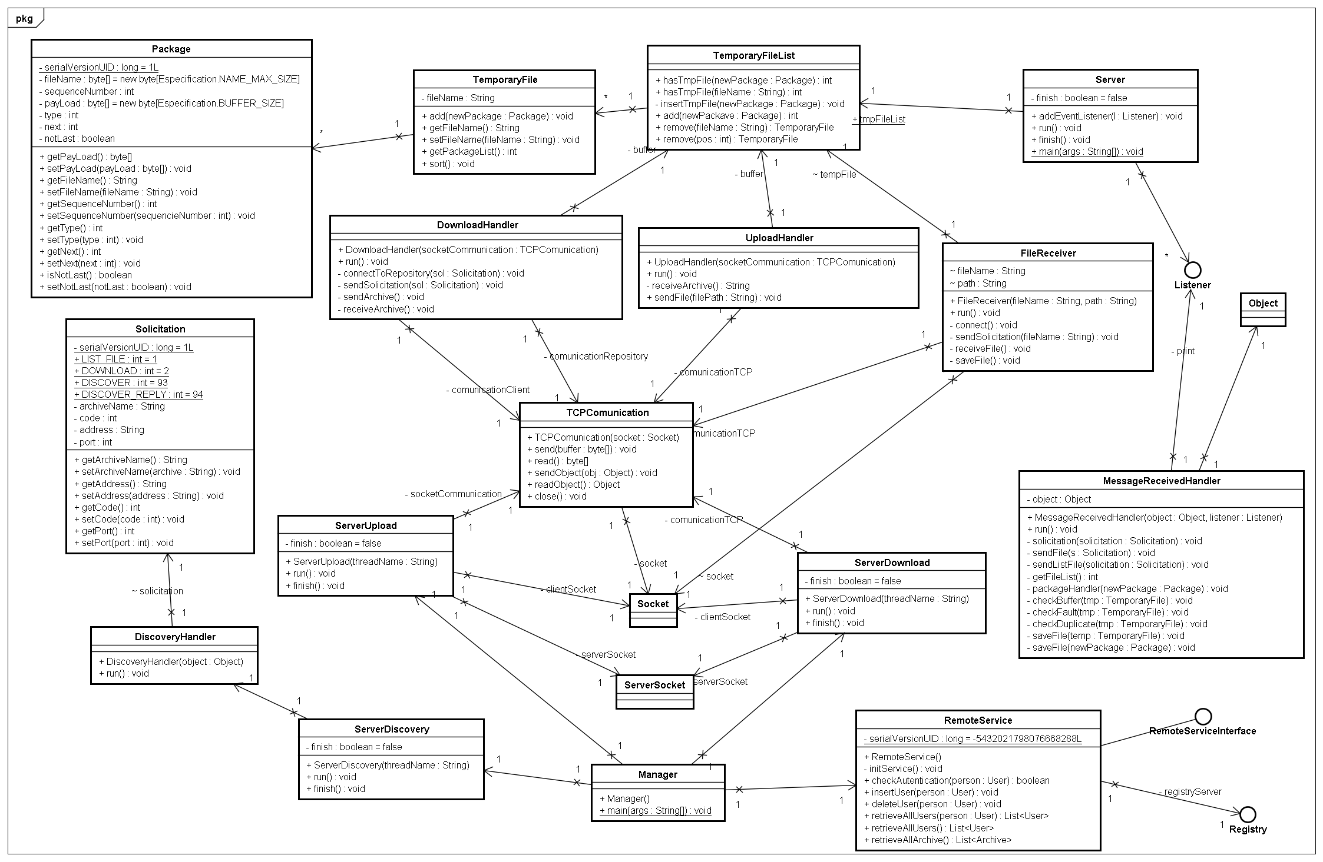
DESCRIÇÃO DO SISTEMA – DIAGRAMA DE CLASSES
Diagrama de Classes:
Notes:
Segundo o IBGE 2011 a educação no brasil tem crescido significativamente, este fato deve-se não só ao crescimento economico e social, mas também..
As metodologias antigas de ensino, importantes e necessárias, mas exercitrar e por em prática. Dentre as novas met destacam-se as ferramentas multemidia
A computação utiliza de aplicações multisensoriais, as quais aceleram o processo de aprendizagem e prende a atenção das pessoas. Ler slide.

Slide 9
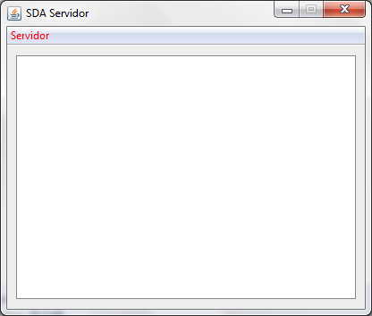
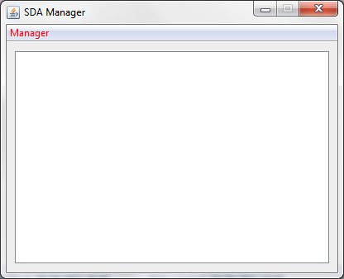
COMO UTILIZAR
Primeiramente inicializar os arquivos SDA-server.jar e SDA-manager.jar respectivamente no computador sevidor.
Notes:
Ler slide alunos.
Professores, ler slide, aproximam mais os professores dos alunos, professores indicam mais facilmente pontos fortes e fracos do aluno.
Jogos- ler slide, duas finalidades entreter ensinar, proporciona, memória, orientação temporal espacial, coordenação motora, percepção auditiva e visual,raciocínio lógicoe matemático, exp. Ling. planejamento e organ.
O ensino superior tendem cada vez mais a utilizar metodologias e recursos didaticos ligados a ciber.. Pois os alunos q ocupam cadeiras geração nativos digi.

Slide 10
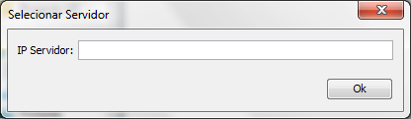
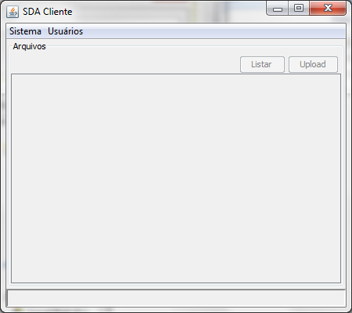
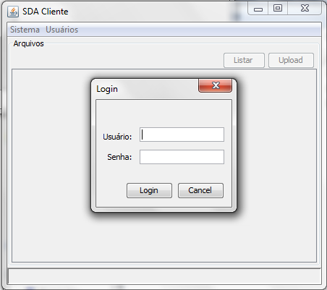
COMO UTILIZAR
No computador cliente inicializar o arquivo DAS-client.jar;
Tela para informar IP do servidor;
Tela de Autenticação do cliente;
Tela principal do cliente.
Notes:
Ler slide alunos.
Professores, ler slide, aproximam mais os professores dos alunos, professores indicam mais facilmente pontos fortes e fracos do aluno.
Jogos- ler slide, duas finalidades entreter ensinar, proporciona, memória, orientação temporal espacial, coordenação motora, percepção auditiva e visual,raciocínio lógicoe matemático, exp. Ling. planejamento e organ.
O ensino superior tendem cada vez mais a utilizar metodologias e recursos didaticos ligados a ciber.. Pois os alunos q ocupam cadeiras geração nativos digi.

Slide 11
REFERÊNCIAS
COULOURIS, G.; DOLLIMORE, J.; KINDBERG, T.I.M. SISTEMAS DISTRIBUIDOS - CONCEITOS E PROJETO. BOOKMAN COMPANHIA ED. ISBN 9788560031498.

